Slide 1

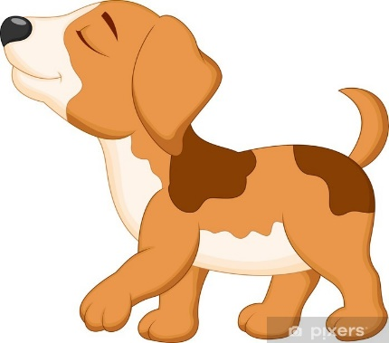
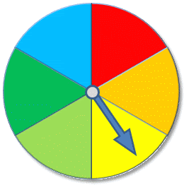
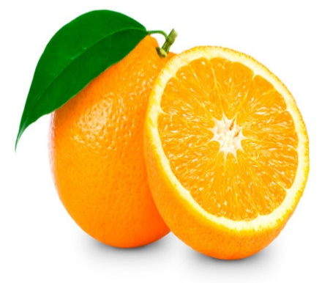
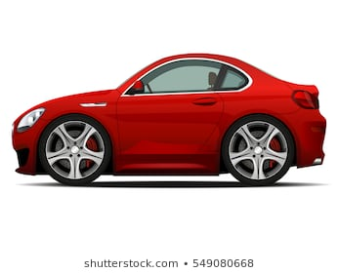
La ruleta de la conciencia fonológica

Slide 2
Objetivos
Reforzamos segmentación silábica
Reforzamos identificación de silaba inicial
Reforzamos identificación de silaba final
Reforzamos identificación de sílaba medial
Reforzamos identificación de sonido inicial consonántico y vocálico

Slide 3



Pulsa el botón y responde:
Pulsa
aquí
PERRO

Slide 4
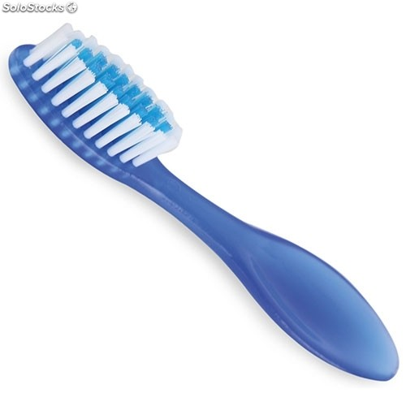
Pulsa el botón y responde:
Pulsa
aquí
CEPILLO

Slide 5

Pulsa el botón y responde:
Pulsa
aquí
NARANJA

Slide 6
Pulsa el botón y responde:
Pulsa
aquí
AUTO

Slide 7
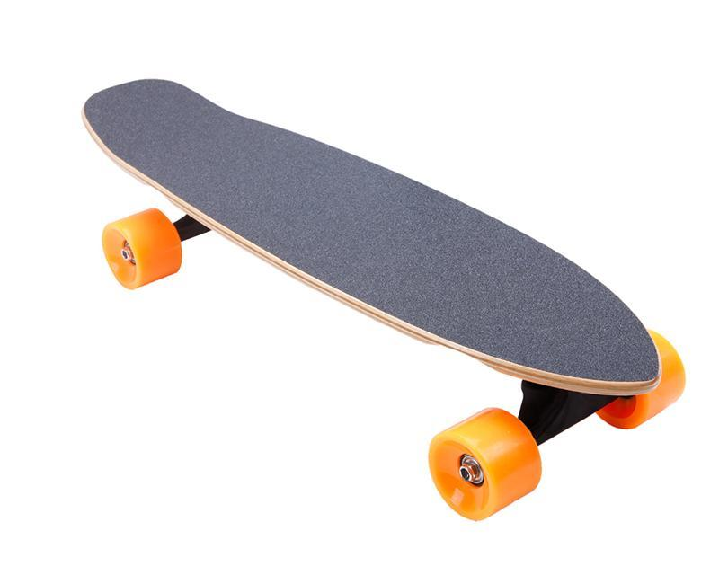
Pulsa el botón y responde:
Pulsa
aquí
PATINETA

Slide 8
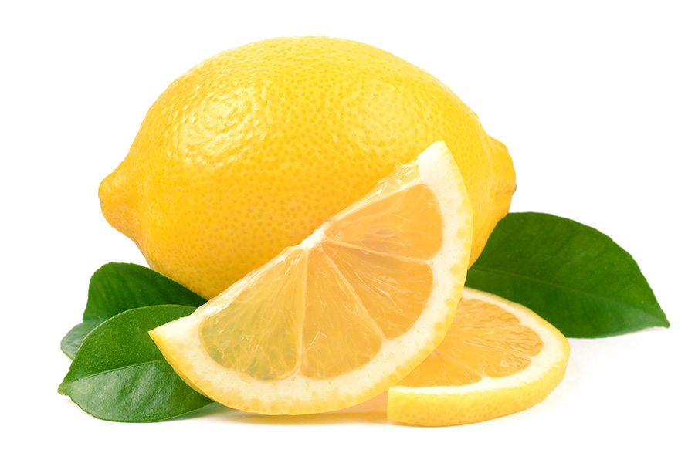
Pulsa el botón y responde:
Pulsa
aquí
LIMÓN

Slide 9

Pulsa el botón y responde:
Pulsa
aquí
PELOTA

Slide 10
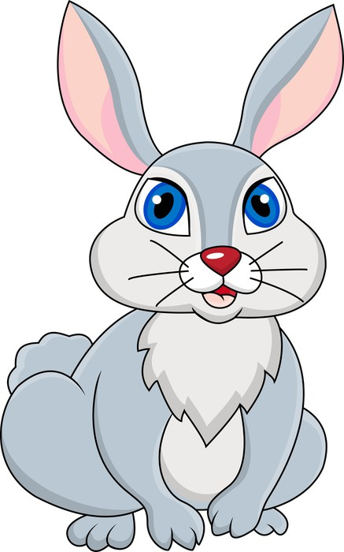
Pulsa el botón y responde:
Pulsa
aquí
CONEJO

Slide 11

Pulsa el botón y responde:
Pulsa
aquí
LUNA

Slide 12
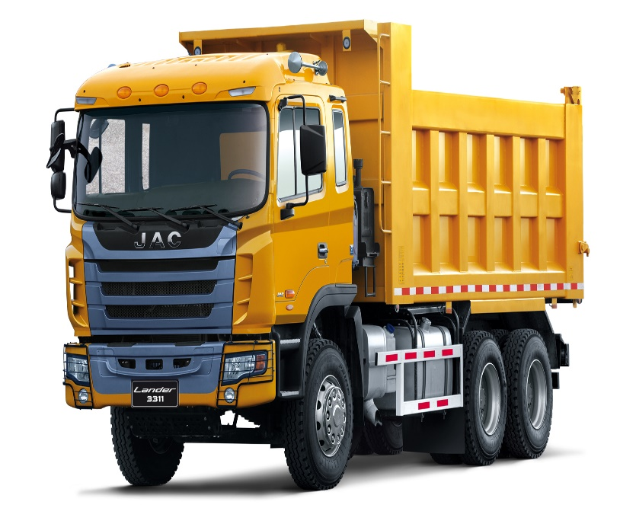
Pulsa el botón y responde:
Pulsa
aquí
CAMIÓN

Slide 13
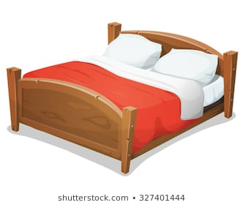
Pulsa el botón y responde:
Pulsa
aquí
CAMA

Slide 14

Pulsa el botón y responde:
Pulsa
aquí
PESCADO

Slide 15
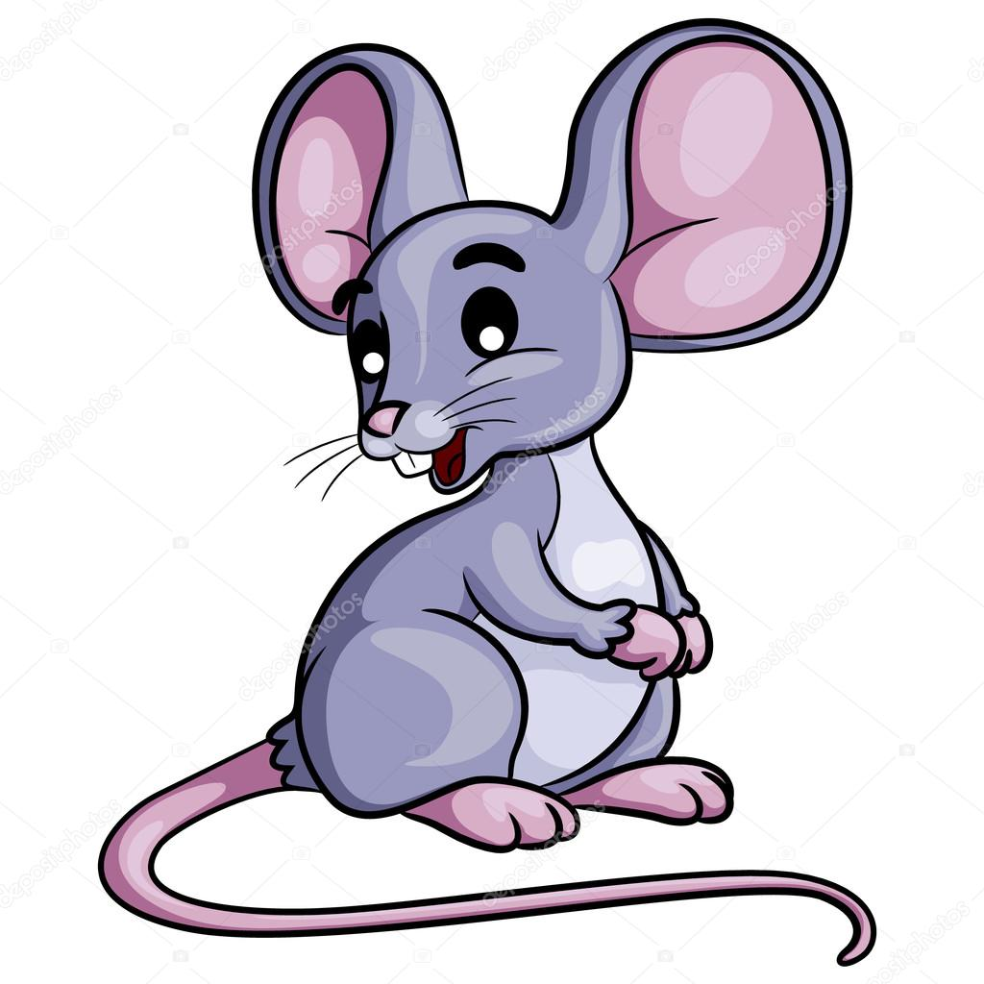
Pulsa el botón y responde:
Pulsa
aquí
RATÓN

Slide 16
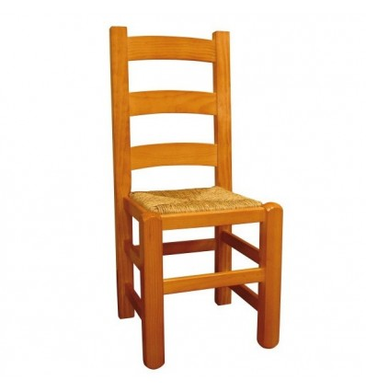
Pulsa el botón y responde:
Pulsa
aquí
SILLA

Slide 17

Pulsa el botón y responde:
Pulsa
aquí
TELÉFONO

Slide 18
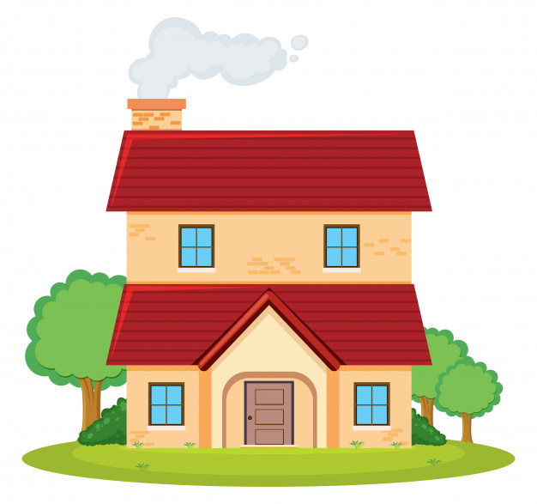
Pulsa el botón y responde:
Pulsa
aquí
CASA

Slide 19
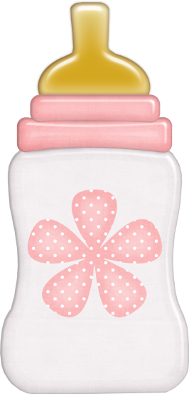
Pulsa el botón y responde:
Pulsa
aquí
MAMADERA

Slide 20
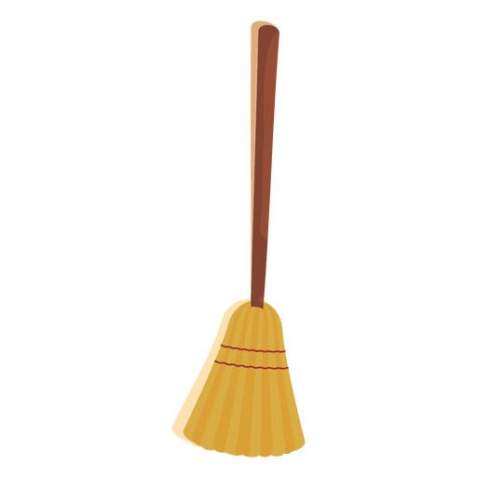
Pulsa el botón y responde:
Pulsa
aquí
ESCOBA

Slide 21

Pulsa el botón y responde:
Pulsa
aquí
ZAPATO

Slide 22
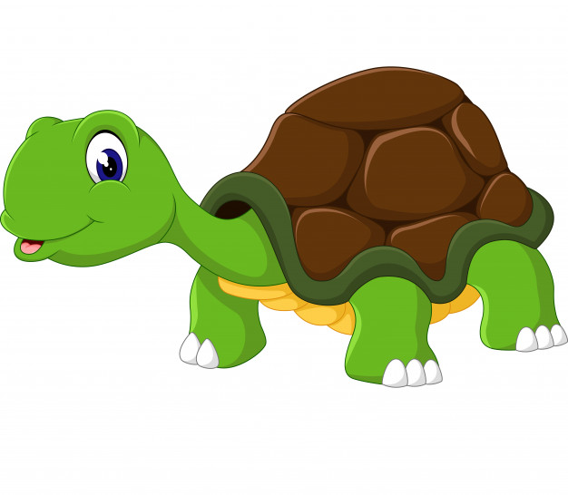
Pulsa el botón y responde:
Pulsa
aquí
TORTUGA

Slide 23

Pulsa el botón y responde:
Pulsa
aquí
HELADO

Slide 24

Pulsa el botón y responde:
Pulsa
aquí
MANZANA

Slide 25
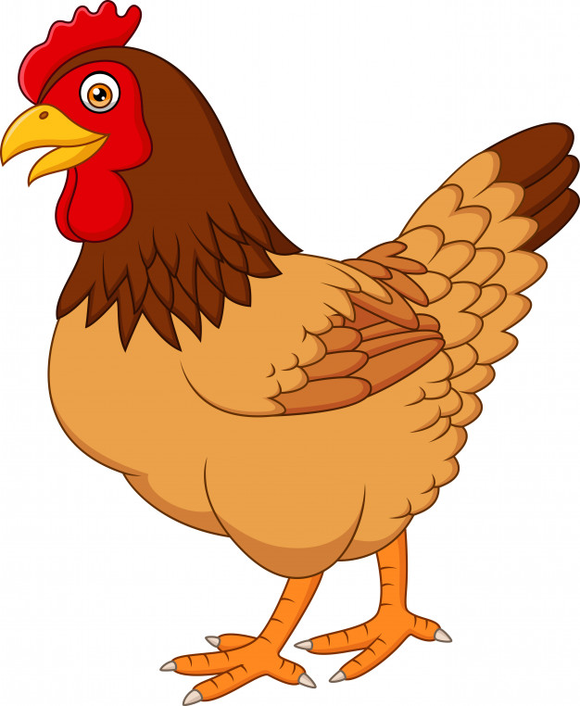
Pulsa el botón y responde:
Pulsa
aquí
GALLINA

Slide 26
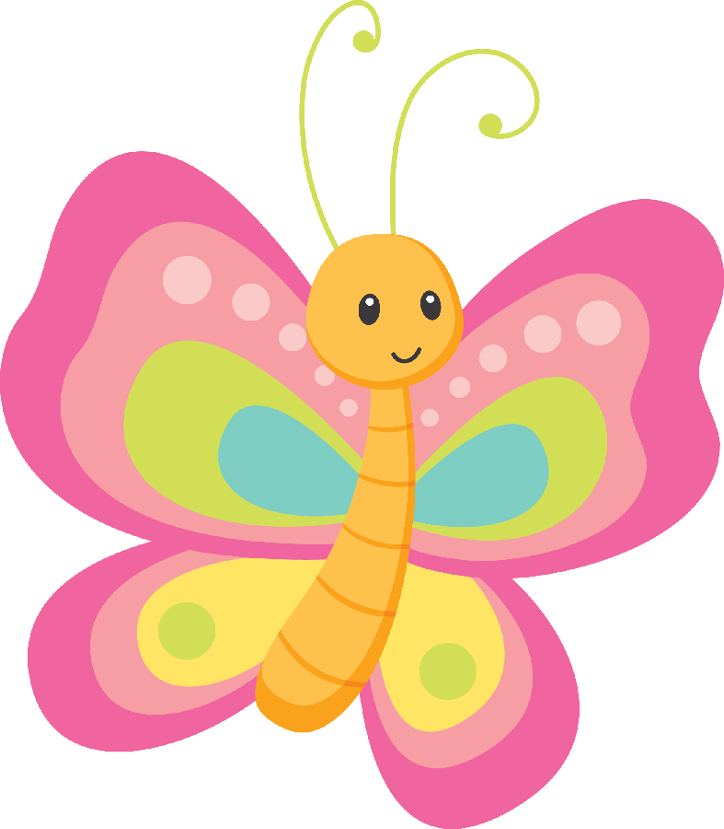
Pulsa el botón y responde:
Pulsa
aquí
MARIPOSA

Slide 27
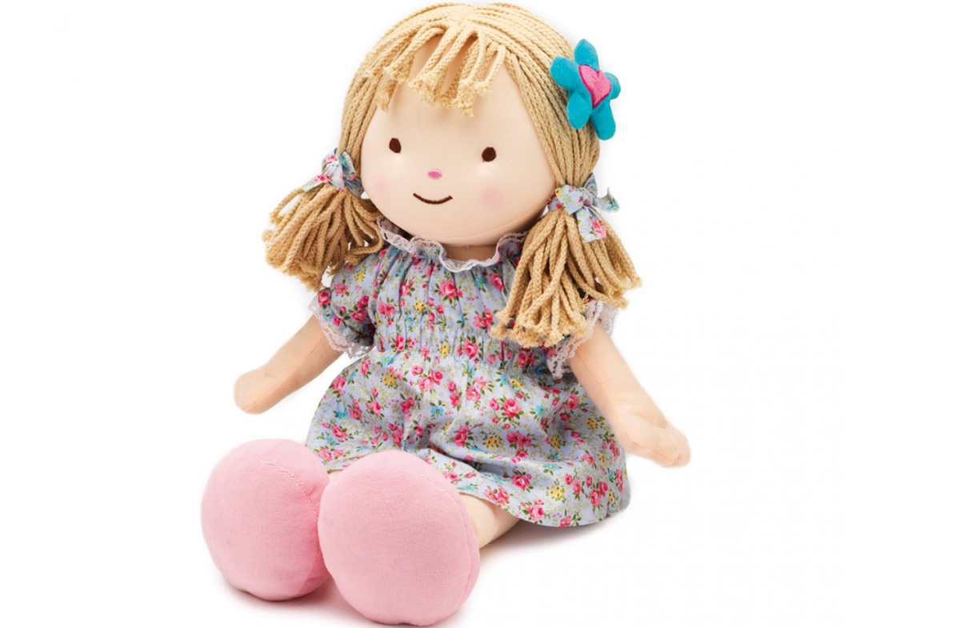
Pulsa el botón y responde:
Pulsa
aquí
MUÑECA

Slide 28
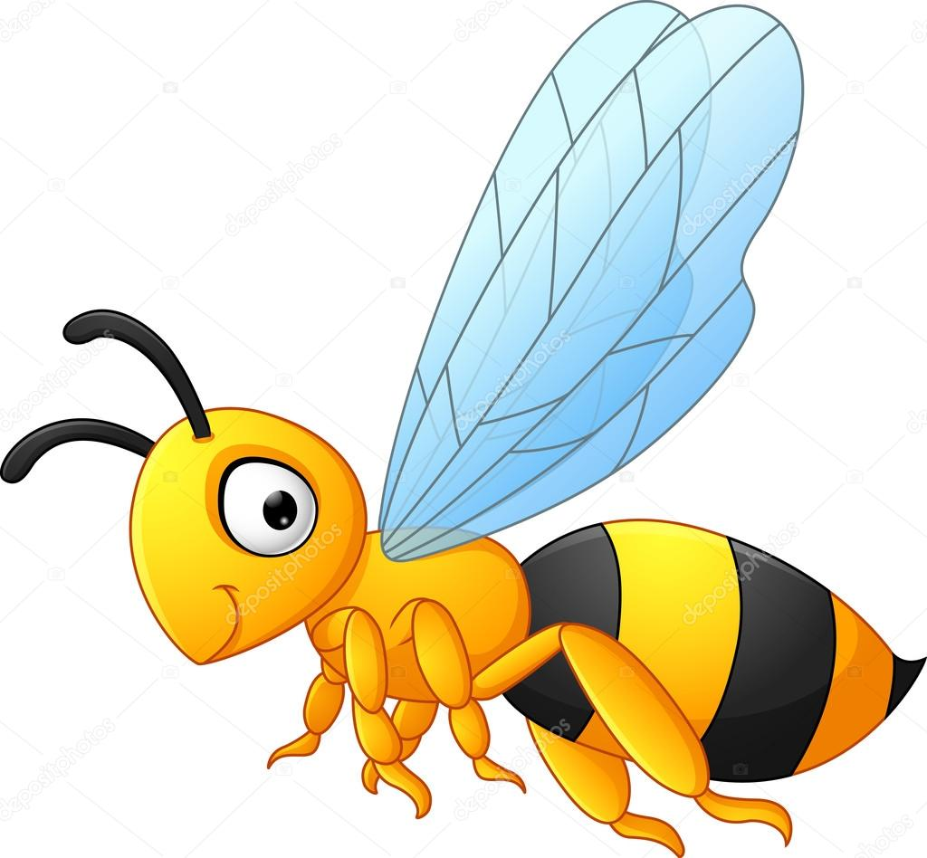
Pulsa el botón y responde:
Pulsa
aquí
ABEJA

Slide 29

Pulsa el botón y responde:
Pulsa
aquí
VENTANA

Slide 30
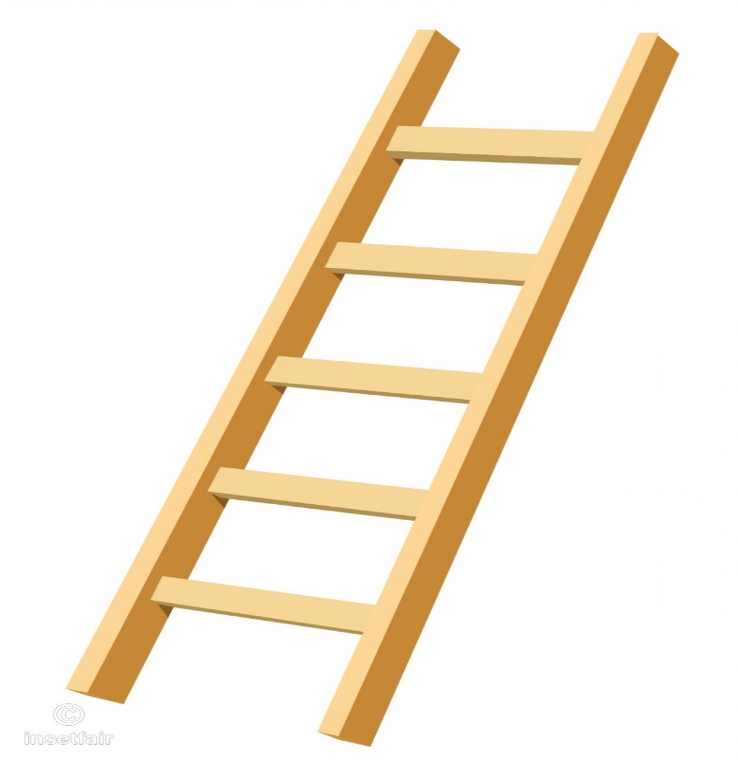
Pulsa el botón y responde:
Pulsa
aquí
ESCALERA

Slide 31
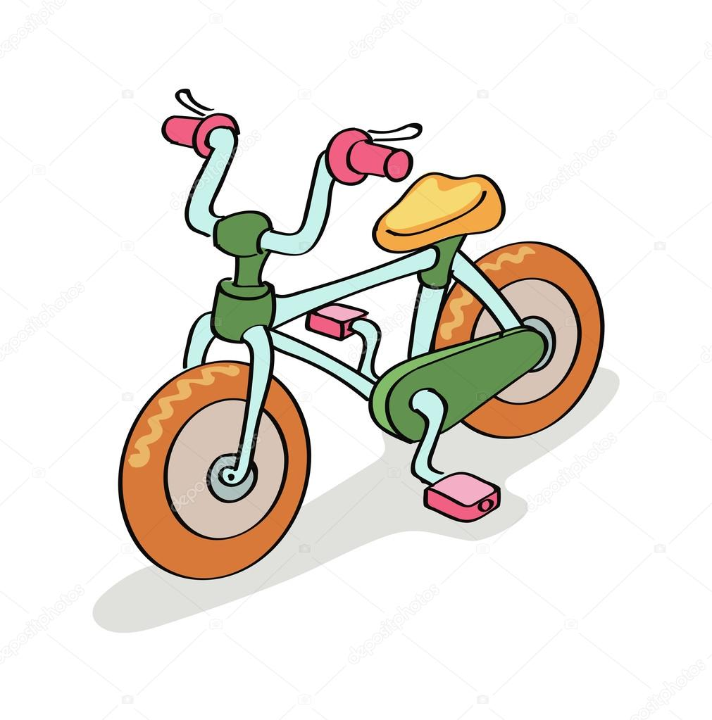
Pulsa el botón y responde:
Pulsa
aquí
BICICLETA

Slide 32
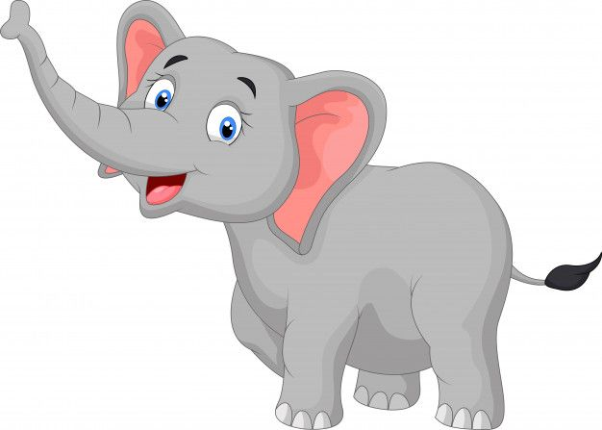
Pulsa el botón y responde:
Pulsa
aquí
ELEFANTE

Slide 33



